Slide 1

DIAGRAMADOR DE CLASES ESTATICAS
GRUPO PATRON REPOSITORIO
Integrates:
Padilla Yapura Jose Luis
Jose Alejandro Sahonero Salas

Slide 2
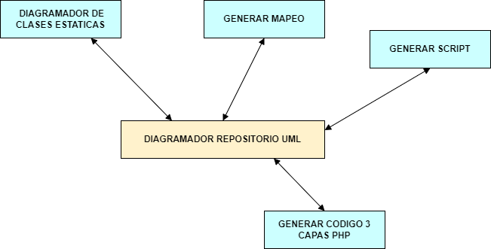
PATRON REPOSITORIO

Slide 3
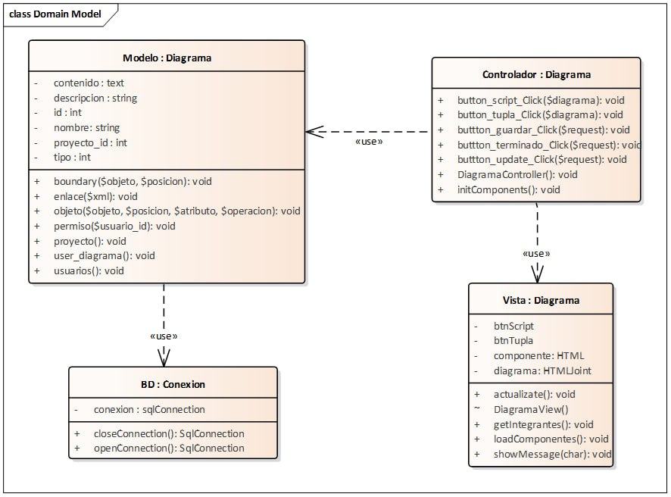

Slide 4
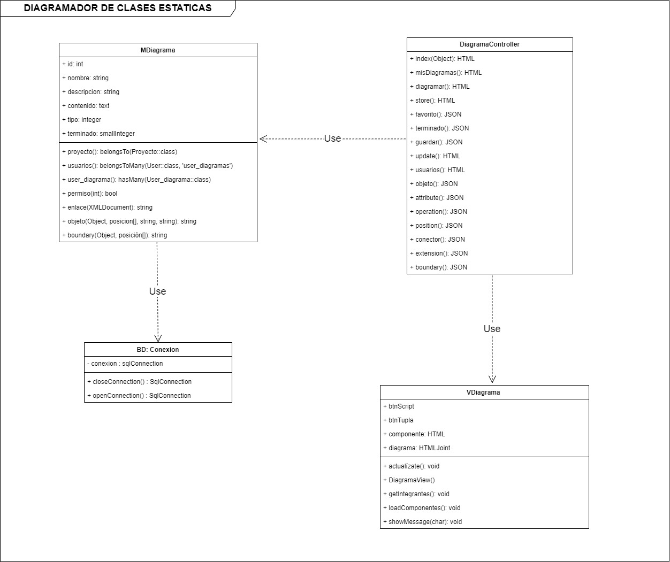

Slide 5
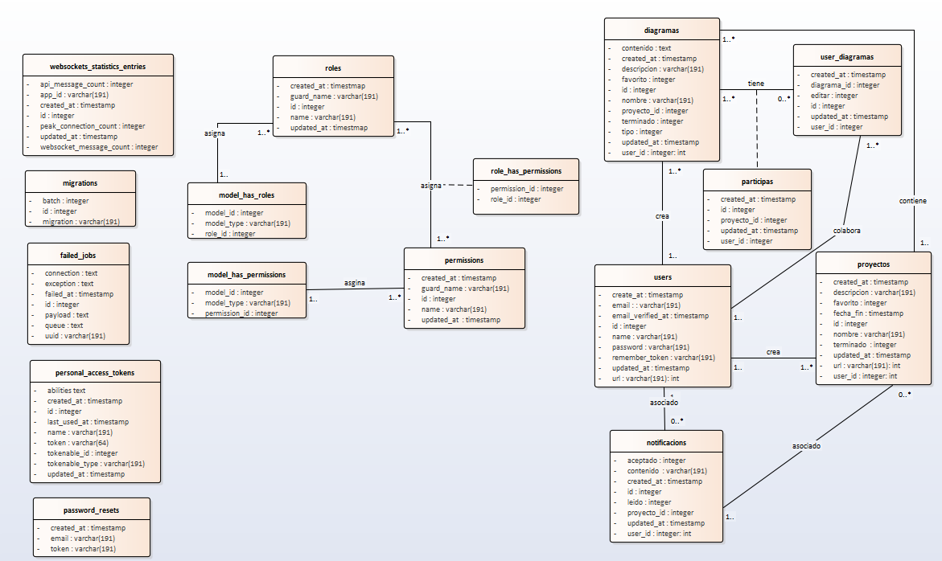
Diagramador de clases estáticas
Generar Mapeo
REPOSITORIO DIAGRADOR DEL UML
Repositorio (Diagramador UML)
Generar Script
Generar Código 3 Capas PHP

